Slide 1
Планирование работы школы по реализации национального проекта
«Образование»

Slide 2
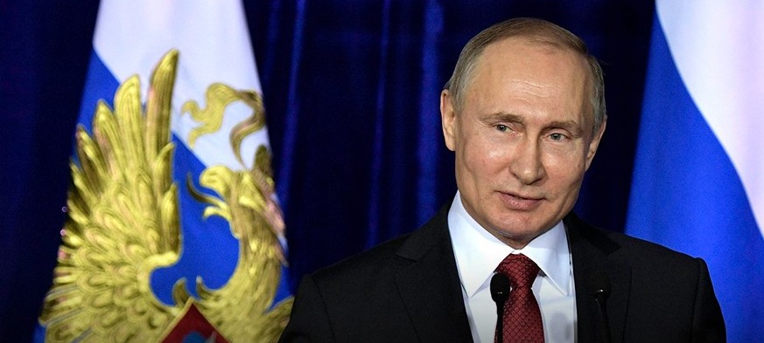

Целевые ориентиры
министерства образования
Сахалинской области
на 2015/2016 учебный год
Указ Президента РФ
от 07 мая 2018 г. № 204
Президент России Владимир Путин подписал
Указ «О национальных целях и стратегических задачах развития
Российской Федерации на период до 2024 года»
Национальный проект «Образование»

Slide 3
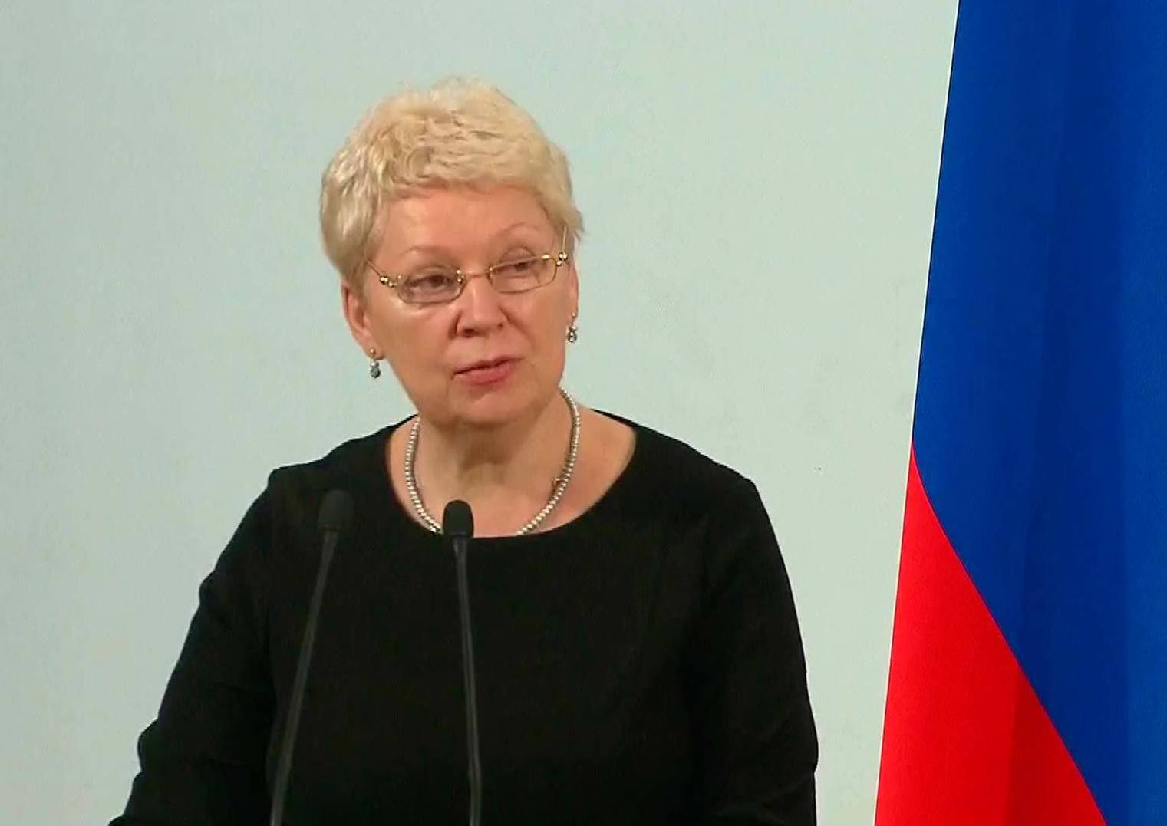


Основные
цели:
Паспорт Национального
приоритетного проекта
«Развитие образования»
Целевые ориентиры
министерства образования
Сахалинской области
на 2015/2016 учебный год
Министерством просвещения РФ разработан Национальный проект «Развитие образования»
вхождение России в число 10 ведущих стран
мира по качеству общего образования
воспитание гармонично развитой и социально ответственной
личности на основе духовно-нравственных ценностей народов РФ,
исторических и национально-культурных традиций

Slide 4

Для реализации целей в состав Национального проекта вошло
9
Целевые ориентиры
министерства образования
Сахалинской области
на 2015/2016 учебный год
Федеральных проектов
10. «Социальные лифты для каждого»
1. «Современная школа»
7. «Социальная активность»
2. «Успех каждого ребенка»
8. «Новые возможности для каждого»
3«Современные родители»
9. «Экспорт образования»
4. «Цифровая школа»
5. «Учитель будущего»
6. «Молодые профессионалы»

Slide 5
Планирование работы школы по реализации национального проекта
«Образование»

Slide 6
Направления Национального проекта «Образования» в плане работы школы
Целевые ориентиры
министерства образования
Сахалинской области
на 2015/2016 учебный год
1. «Современная школа»
2. «Успех каждого ребенка»
3«Современные родители»
4. «Цифровая школа»
5. «Учитель будущего»

Slide 7
Стратегическая задача направления «Современная школа»:
Внедрение новых методов обучения и воспитания, современных образовательных технологий, а также обновление содержания и совершенствование методов обучения предмету «Технология»;
создание условий для освоения обучающимися отдельных предметов и образовательных модулей, основанных на принципах выбора ребенка, а также применения механизмов сетевой формы реализации.
Запланировано:
Организовать и провести методические семинары:
ноябрь: «Проектирование индивидуальной образовательной траектории учащихся, испытывающих академические трудности»;
январь «Тьюторское сопровождение проектирования индивидуальной образовательной траектории старшеклассника».

Slide 8
Стратегическая задача направления «Успех каждого ребенка»: формирование эффективной системы выявления, поддержки и развития способностей и талантов у детей и молодежи, направленной на самоопределение и профессиональную ориентацию всех обучающихся.
Запланировано:
Разработать дополнительную образовательную программу школы, рабочий программы дополнительного образования по приоритетным направлениям: шахматы, финансовая грамотность, профориентация.
Продолжить реализовывать школьный проект «Профпробы».

Slide 9
Стратегическая задача направления «Современные родители»: создание условий для раннего развития детей в возрасте до трех лет, реализация программы психолого-педагогической, методической и консультативной помощи родителям детей.
-Запланировано
- Организовать работу родительского лектория (раз в месяц).
- На сайте школы будет создать страницу для оказания консультативной и методической поддержки родителей.

Slide 10
Стратегическая задача направления «Цифровая школа»: создание современной и безопасной цифровой образовательной среды, обеспечивающей высокое качество и доступность образования всех видов и уровней.
Запланировано:
- Продолжить участие в открытых онлайн–уроках «Проектория».
- Обеспечить контроль за использованием Интернет-ресурсов для организации образовательного процесса (Знаника, Учи.Ру).

Slide 11
Стратегическая задача направления «Учитель будущего»: внедрение национальной системы профессионального роста педагогических работников, охватывающей не менее 50% учителей общеобразовательных организаций.
Переход на профстандарт «Педагог».
Запланировано:
- Подготовить изменения нормативной правовой базы: устава, должностных инструкций учителей, Трудовых договоров, Коллективного договора, Правил внутреннего трудового распорядка, Положения об оплате труда, Положения о стимулирующих выплатах.
- Обеспечить методическое сопровождение к переходу на профстандарт.Самоанализ уровня подготовки педагога. Анализ проблем педагогов на методических объединениях и определение возможности решениях их на уровне школы: мастер-классы, стажировки, взаимопосещение уроков, мероприятий, передача опыта и т.д.

Slide 12
Нацпроект
«ОБРАЗОВАНИЕ»
https://edu.gov.ru/national-project/

